Slide 1



软件测试基础
01 - 如何从“合格”变为“优秀”？
李鸿杰

Slide 2
自我介绍
基本情况
High~~
李鸿杰 10+年软件产品测试经验
工作经历
曾在华为工作近8年，担任测试经理、测试架构师。对自动化测试、性能测试、可靠性测试，敏捷、测试策略、测试分析和设计，质量评估等都有过涉及和研究。
LCB

Slide 3
目录
____
现状
如何改变
如何行动
总结

Slide 4
1
现状

Slide 5
现状
ONE
没有明确的测试工作流程和规范，我不清楚到那个时间点要做什么事
THREE
我在测试工作过程中，总是在做大量的、手工的、重复的工作
FIVE
我不关心自己的工作效率和未来的职业规划，领导安排啥，我就做啥
TWO
没有明确的测试输出件要求，我不清楚做到什么情况算卓越
FOUR
我在测试过程中，总是被打断要去做其它的事
Notes:
你在测试工作过程中是否遇到了这些问题呢？
1、没有明确的测试工作流程和规范，我不清楚到那个时间点要做什么事情
2、没有明确的测试输出件要求，我不清楚做到什么情况算卓越
3、我在测试工作过程中，总是在做大量的、手工的、重复的工作
4、我在测试过程中，总是被打断要去做其它的事情
5、我不关心自己的工作效率和未来的职业规划，领导安排啥，我就做啥

Slide 6
2
如何改变

Slide 7
聚焦自己手中的工作
第二步
周边协调(开发、产品…)的问题是什么？我做那些改变可以帮助他们提升效率或解决问题？
第一步
我的问题是什么？我做那些改变可以提升自已的工作效率？
第三步
JUST DO IT …

Slide 8
一万小时定律 ？
1W小时是一个必要条件，远不充分
愿景 -> 目标 -> 行动 -> 结果
走出舒适圈
持之以恒，总结积累
善于利用工具
10
100
1
1W
Notes:
“10000小时定律”的概念源于著名德国心理学家安德斯·埃里克森(Anders Ericsson)，他研究了人们如何成为他们领域专家的方式。加拿大著名作家马尔科姆·格拉德威尔(Malcolm Gladwell)，在《异类》一书中提出了这个观点，即人们眼中的天才之所以卓越非凡，并非天资超人一等，而是付出了持续不断的努力，一万小时的锤炼是任何人，从平凡变成超凡的必要条件。要成为某个领域的专家，需要10000小时，按比例计算就是：如果每天工作八小时，一周工作五天，那么成为一个领域的专家至少需要五年

Slide 9
寻找兴趣点
结合实际的工作领域
参考行业标杆（BAT）
正确评估自己
---我想做什么？
---我能做什么？
---公司需要我做什么？
Notes:
B:字节跳动

Slide 10
3
如何行动

Slide 11
如何行动
循序渐进
学以致用
利用工具
知其然，知其所以然
掌握原理，主动沟通
深入理解目前主流测试技术
合格
优秀
标杆
Notes:
三步走策略

Slide 12
阶段 | 必备技能 | 知识体系 | 观注
合格 | 1、必须具有快速学习的能力 2、迅速掌握被测系统的业务功能与内部架构 3、运用各种方法尽可能地发现潜在缺陷 4、在已知缺陷基础上进一步发现相关的连带缺陷 | 1、比开发人员更全面的计算机基础知识 2、了解互联网的基础架构、安全攻击、软件性能、用户体验和常见缺陷等知识 3、具有一定的自动化测试脚本的开发能力，以便从大量重复的工作中解放出来，去做更有意思的工作 | 纯粹的测试
优秀 | 1、在“合格”的基础上： 2、根据业务风险以及影响来制定测试策略 3、有效控制测试的时间和成本 4、对测试框架以及工具做出适合项目需求的选型 | 1、熟悉测试工具背后的实现原理 2、在遇到工具解决不了的问题时，具备二次开发的能力，解决工具层面的问题 3、熟悉多个同类测试工具各自的优缺点和适用场景 4、具备代码级测试能力，有开发背景 5、理解自动化脚本分层设计、页面对象模型、业务流程模型 | 软件整体的质量
标杆 | 1、搭建一套高效的能够支持高并发的测试执行基础架构 2、面对测试过程中的大量差异性数据要求，需要搭建统一的测试数据准备平台 3、为了可以更方便地和持续集成与发布系统（CI/CD）以解耦的形式做集成，需要统一发起测试执行的接口 |  | 融会贯通
Notes:
举例一：以新房装修为例，合格的测试工程师就是各个工序的装修师傅，他们只管按照设计要求做好自己的工序，而优秀的测试工程师更像是个包工头，他们关心的是整体交付的质量。

Slide 13
4
总结

Slide 14
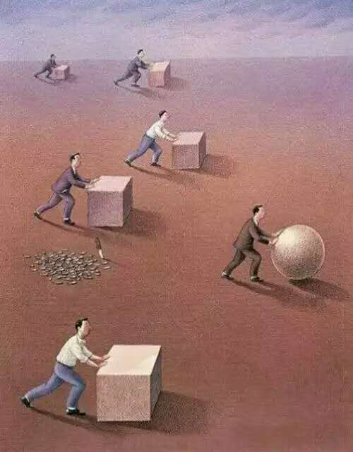
打破思维惯性，才能提升工作效率事半功倍
思
维
惯
性
Notes:
回顾总结---感性升华
不要墨守成规，敢于创新才能打败对手

Slide 15
练习
在下次培训之前制定出你自己的行动计划
？
trouble
trouble

Slide 16
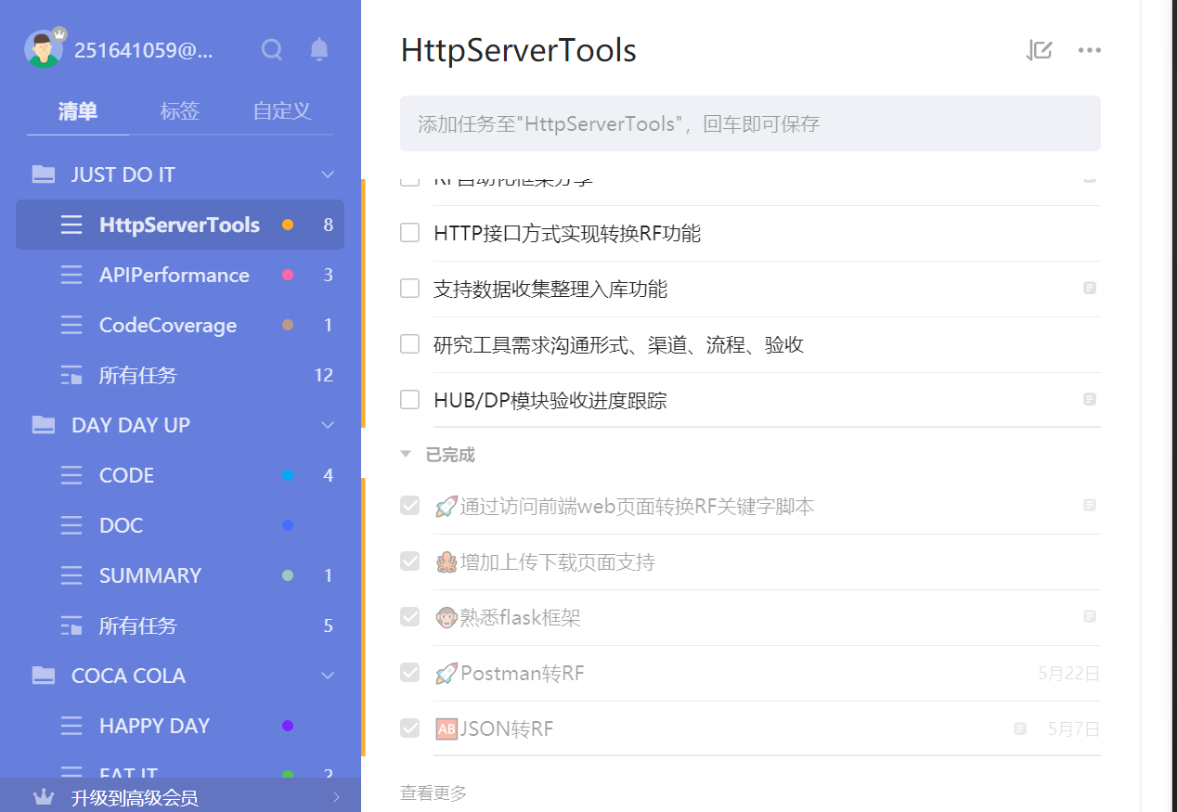

Slide 17
Q & A

Slide 18
THANKS
谢谢聆听

